Slide 1
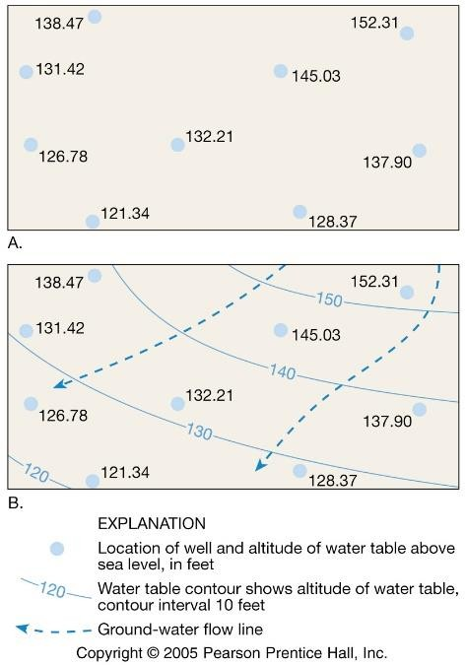

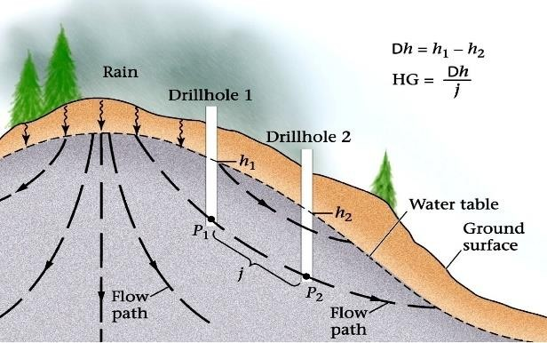
Yeraltı Suyu Akışı
Su tablası haritası. Kuyularda su seviyesiyle su tablası çakışmaktadır.
Kuyuların lokasyonu ve su tablasının deniz seviyesi üzerindeki yüksekliği bir harita üzerinde çizilir.
Bu veri noktaları düzenli aralıklarla (10
m) su kontur çizgilerini çizmek için kullanılır.
Akış çizgileri (kesikli olarak) doygun
zondaki su hareketini göstermek için eklenir.
Yeraltı Suyu Boşalımı ve Darcy Kanunu
Yeraltı suyu boşalımı:
Henry Darcy (Fransız mühendis) Darcy’s Kanunu’ nu ortaya koydu.
Eğer biz:
  Hidrolik eğim (Δh/j)
  Hidrolik iletkenlik (K)
  the area through which the water is flowing (A)
Boşalım = Q = K(Δh/j)A
Bazen biz bunu basitleştiririz ve Boşalım = Su
Tablası Eğimi* Permeabilite =Geçirgenlik
Yeraltı suyu hangi hızla akar?
Okyanustaki su akımı ~ 3 km/s (1.8 Mph)
Nehirdeki su - 30 km/s’ e kadar (18 Mph)
Yer altı suyu – 0.01 - 1.4 m/gün (~4-500 m/yıl)
Neden bu kadar yavaş? – Su yolları çok eğimli ve küçüktür, bu yüzden yer altı suyu eğri bürü yoldan akmak zorunda kalması ve kanal duvarları ile sürtünmesi yavaşlatır.
Hidrojeologlar bazı bölgelerdeki izleri, izleyiciler (bir boya, radyoaktif eleman veya bakteri)
enjekte ederek akışı ölçmekte ve hareketlerini izlemektedir.
Bazı yer altı suyu aylar hatta yıllar sonra ortaya çıkabilir, fakat bazıları on binlerce yıl içinde binlerce yıl ortaya çıkmayabilir.

Slide 2

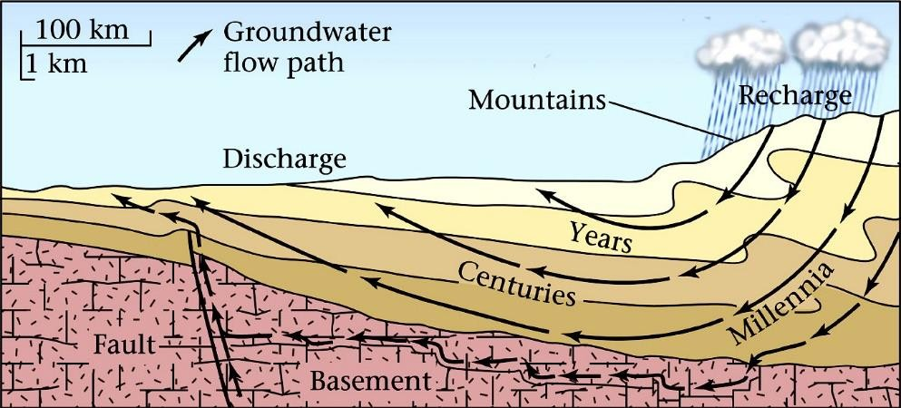
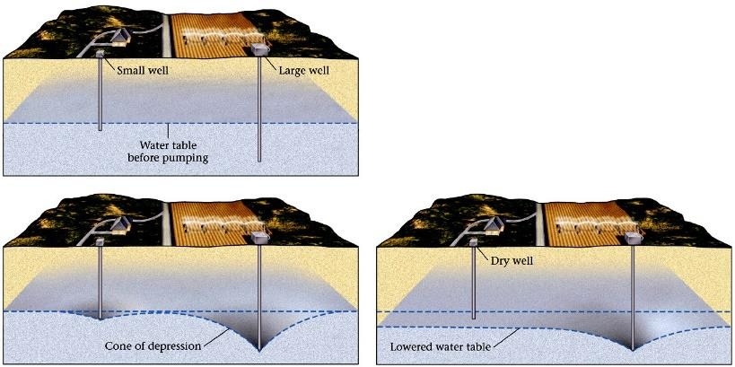
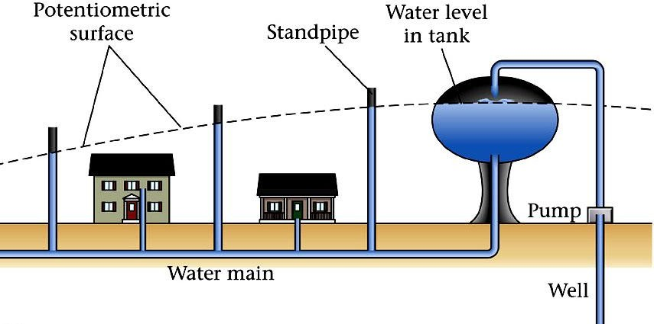
Bir kuyu akifere erişmek amacıyla delindiği zaman,
sondajı açanlar daha az
masraf için sığ seviyede suyu bulmak isterler.
Eğer bir kuyudan normal yer altı suyu akışından daha fazla
pompa ile çekim yapılırsa, su tablası aşağı doğru düşer ve
buna düşüm konisi denir.
Düşüm konileri yakınındaki kuyuları geçici olarak kuru hale getirebilir.
Kuyu Düşümü & Düşüm Konileri
Bu yüzden bir kuyu açıldığı zaman, sondajı yapanlar akiferdeki akış oranı ve çevre kuyulardaki pompalama oranını göz önüne almalıdır.
Artezyen Kuyuları
Bazı yerlerde,
yeraltı sularının kuyudan dışarı pompalanması
gerekmez;
Su kuyudan serbestçe akarsa, akan artezyen kuyusu denir..
Bunun nedenini anlamak için, bir şehir su kulelerine bakalım..
Şehirler önce suyu yerel akifer / kaynaktan yüksek bir depo tankına pompalar..
Bu yüksek tank kasabadaki evlere yeraltı boruları ağı ile bağlıdır.
Yüksek tanktaki basınç, kasabanın borularından suyun yükselmesini sağlıyor..
PİZOYEMETRİK YÜZEY: Basınçlı akiferin üzerindeki basınç yüzeyidir.

Slide 3
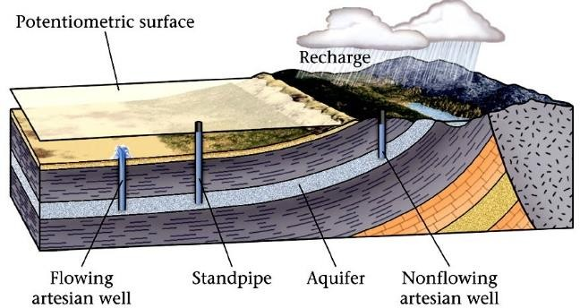
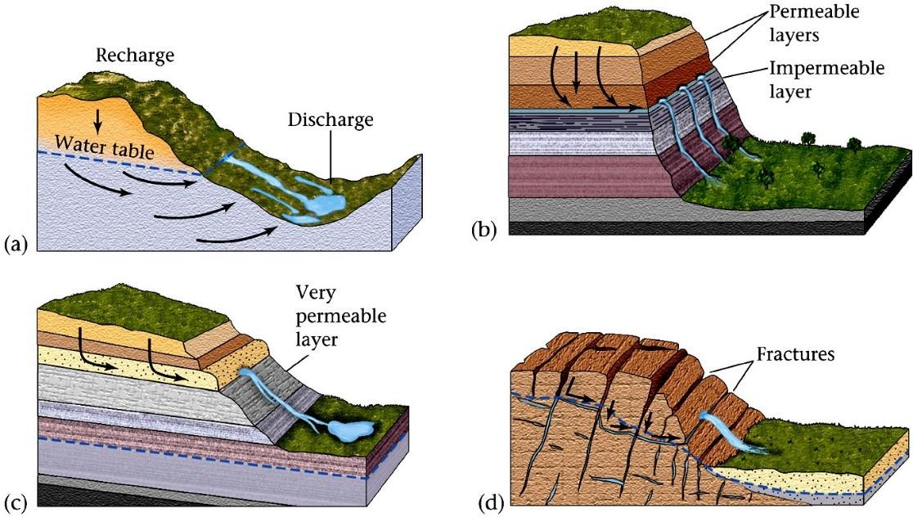
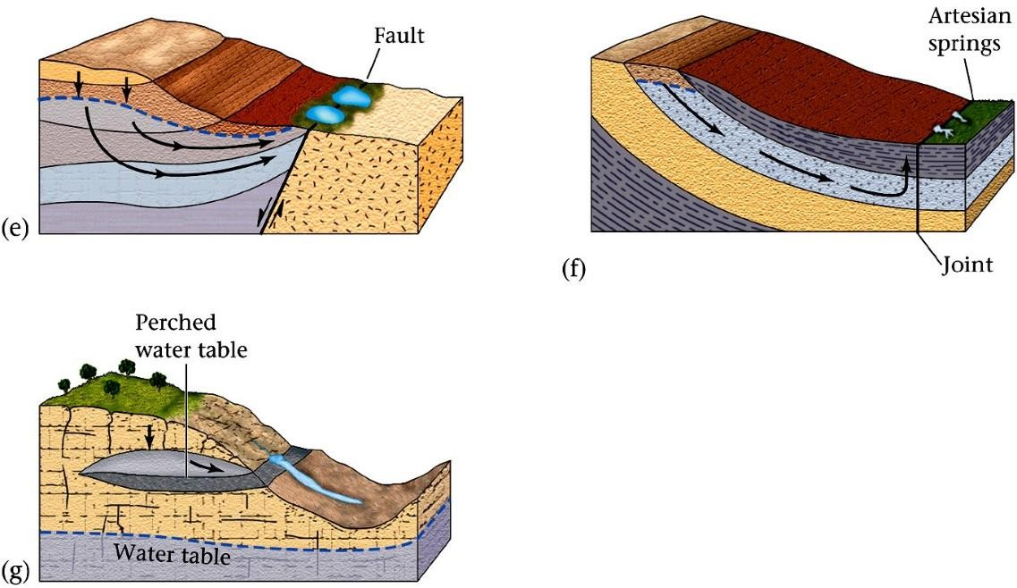
Doğada Artezyen Kuyuları
Artezyen bir kuyu doğada büyük basınç altındaki basınçlı akifer delindiği zaman oluşabilir.
Eğer pizoyemetrik yüzey zemin üzerinde ise, kuyu akan artezyen kuyu olacaktır.
Eğer pizoyemetrik yüzey su tablası üzerinde ise, fakat zemin altında ise kuyu akış olmayan artezyen kuyu olacaktır.
Kaynaklar – Bunların Oluşumuna Hangi Koşullar Neden Olabilir?
Kaynak – Yeraltısuyunun boşalım yaptığı yerdir.
Kaynaklar çeşitli hidrolojik senaryoda oluşabilir.
Burada gösterilen çeşitli koşullar bir kaynağın oluşmasına neden olur.

Slide 4
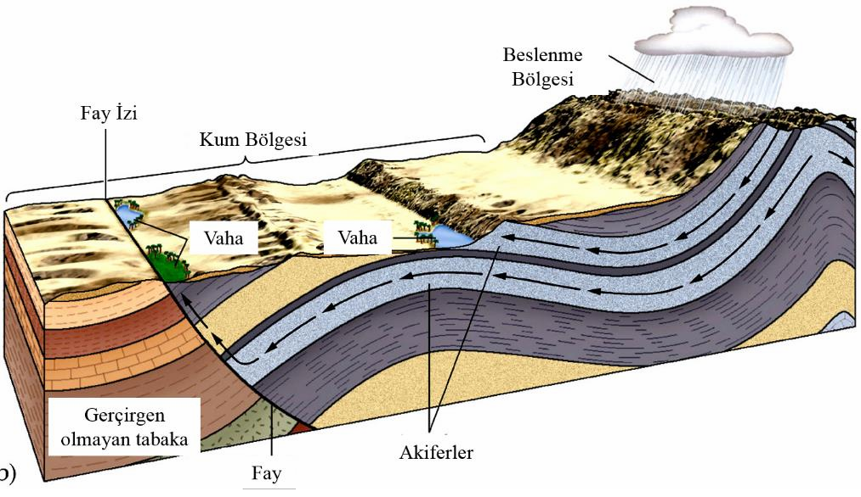
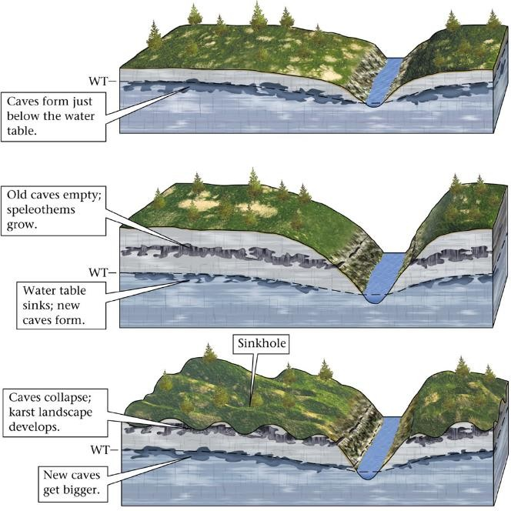
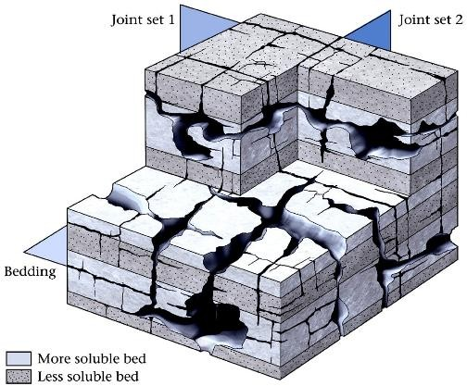
Vaha...Serap veya Jeoloji?
Kıvrımlı akiferler ve faylar vaha oluşumuna sebep olabilir.
Faylar derinlerden yukarıya derin suları getirerek kaplıca oluşturabilir.
Karst Manzaraları ve Yeraltı suyu
Yeraltı suları kalker gibi kalsit taşıyan kayaçları çözebilir.
CO2, suyla karıştığında, bu işlemi
hızlandıran karbonik asit denilen zayıf bir asit oluşturur..
Zamanla, su tablasındaki değişiklikler
mağaraların karmaşık ağlarını oluşturabilir..
Eğer büyük bir mağara yeryüzünün yüzeyine yaklaşırsa (genellikle erozyon ile), çökebilir ve bir düden oluşabilir..
Düdene egemen olan araziye Karst
Landscape veya Karst Topografyası
denilmektedir.
Yeraltı suyu Kireçtaşından Nasıl Akıyor?
Kireçtaşı neredeyse geçirimsiz olmasına
rağmen, genellikle çatlaklıdır.
Çatlaklar ikincil bir gözeneklilik sağlar ve yeraltı sularının akmasına izin verir..

Slide 5
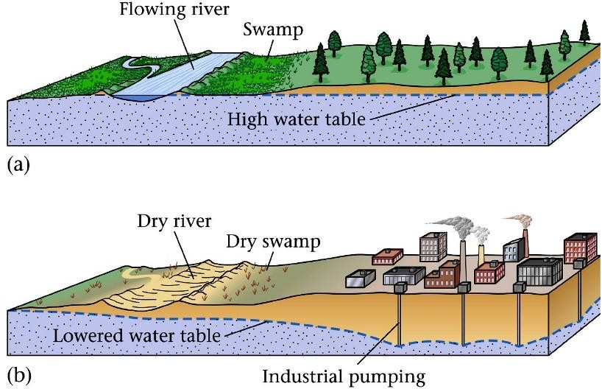
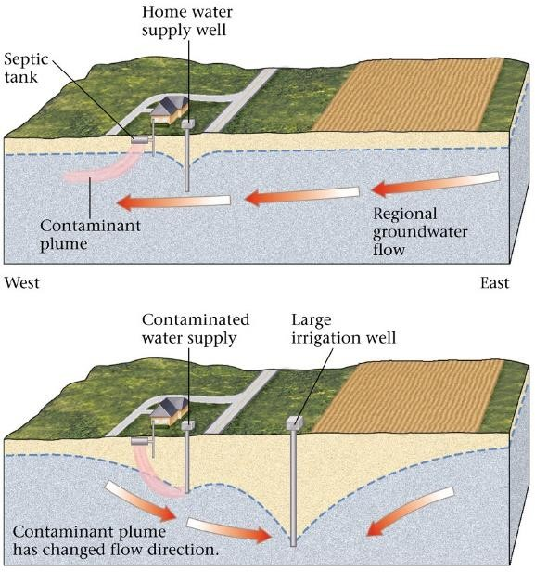
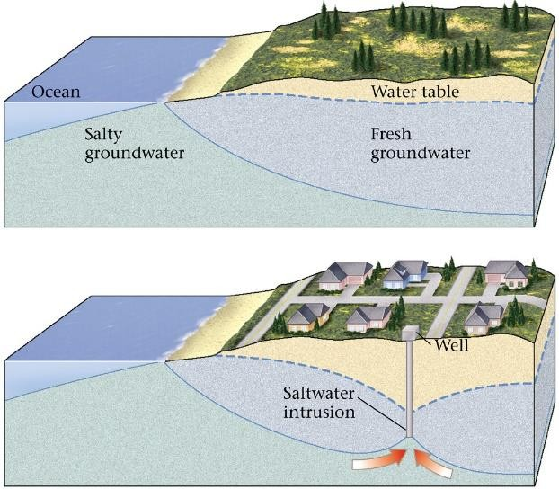
Yeraltı Suyu…Sonsuz mu veya Sonlu mu?
Yer altı suyu yenilenebilir olmasına rağmen, eğer kullanım yüksek olursa, yüzlerce yıllık sürelerde büyük problemler olabilir.
Yeraltı Suyu Problemleri
Büyük kuyular yer altı suyu akış yönünü
değiştirerek atık hareketini güvenli olmayan bölgeye yönlendirebilir.
Tuzlu su girişimi
Tuzlu su tatlı sudan da yoğundur, bu yüzden yer altı suyu tablası altında kalır.
Pompalama ve düşüm doğal olarak tatlı su akiferlerinin içerisine tuzlu su istilasına sebep olabilir.

Slide 6
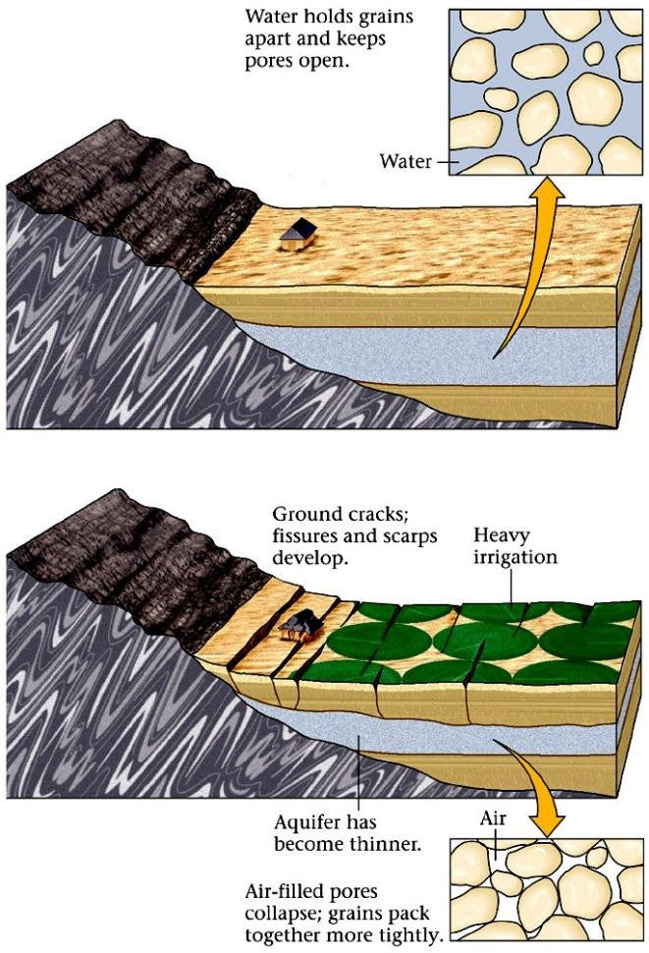
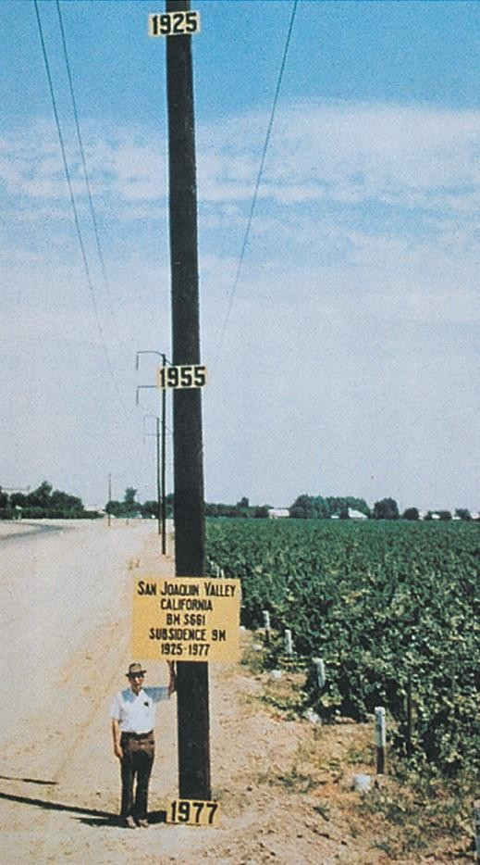
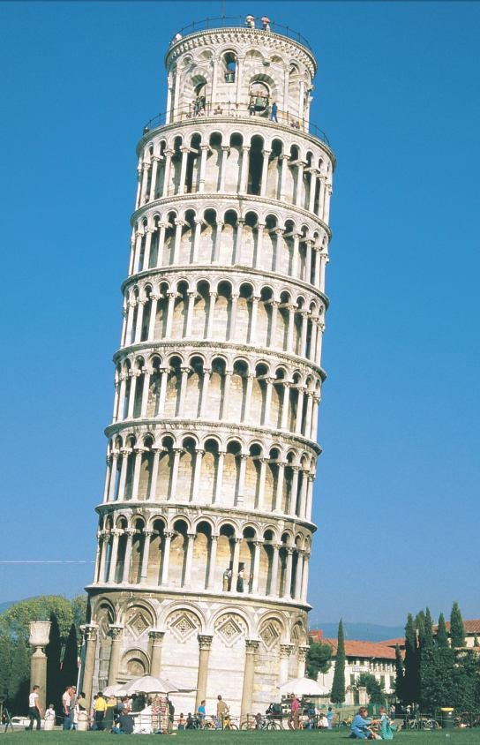
Çökme
Yeraltı suyu basıncı kaya tanelerini ayrı olarak tutar.
Su ayrıldığı zaman, ıslak tabaka sıkışabilir ve akiferin üzerinde çökmeye neden olabilir..
Bu elektrik direği üzerindeki tarihler dramatik biçimde Kaliforniya, San Joaquin Vadisi’nde meydana gelen çökmeleri gösteriyor. Yeraltısuyu çekimleri ve sonrasındaki çökellerin sıkışması nedeniyle 1925 ile 1977 arasında yer zemininde yaklaşık 9 m çökme meydana gelmiştir.
İtalya’da eğik Pisa kulesi. Eğilme kısmen yeraltı
suyunun aşırı çekilmesi ile olan çökmenin bir sonucudur.

Slide 7
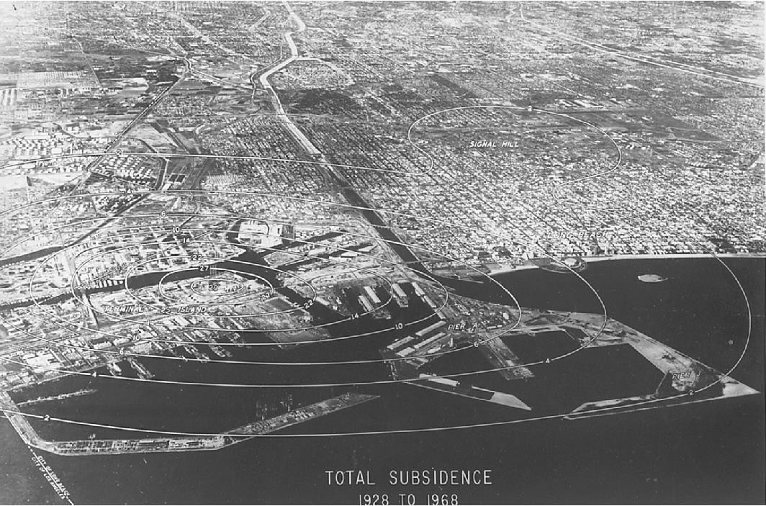
Kaliforniya, Long Beach’de bulunan petrol sahasından petrol çıkarılması, çökellerin sıkışması yüzünden zemini 9 m kadar çöktürmüştür. Hazneye petrolün yerini alacak suyun pompalanmasıyla zeminin çökmesi durmuştur.
Yeraltısuyu Kalitesi
.
Suyun sert ya da yumuşaklığını çözünmüş kalsiyum (Ca+2) ve magnezyum (Mg+2) miktarı belirler. 60 mg/L’den az sular yumuşak su,
61-120 mg/L arası orta sertlikte sular,
121-180 mg/L arası sert sular ve
180 mg/L den daha fazlası çok sert sulardır.
Su boruları ve ısıtıcılar ile bulaşık makineleri ve hatta bardaklar ve yemek takımlarında bile kireç (Ca ve Mg tuzları) bağlaması sert suyun olumsuz bir yanıdır.

